Slide 1
Дидактические игры для детей старшего дошкольного возраста

Slide 2
Закончи слово»
Цель: Развивать умение детей делить слова на слоги.
Ход: Дети стоят в кругу. Педагог с мячом в центре:
«Дети, сейчас вы будете заканчивать начатое мною слово.
Я брошу мяч любому из вас и назову начало слова, а вы
должны бросить мне мяч обратно и сказать его конец (кош
– ка, гла – за).
«Сплетем венок из предложений»
Цель: Упражнять детей в составлении предложений,
объединенных тематически, воспитывать речевое
внимание.
Ход: Воспитатель произносит предложение. Дети
называют последнее слово и с ним же придумывают новое
предложение.
Например: Сережа читает книгу. Книга лежит на столе

Slide 3
«Назови слова, в которых второй звук гласный (согласный)».
Цель: Закреплять навыки звукового анализа слова, упражнять в различении
гласных и согласных звуков, активизировать словарь.
Ход: Педагог предлагает детям вспомнить слова, у которых второй звук
гласный или согласный. Дети соревнуются командами. Выигрывает та
команда, которая больше придумала слов.
«Подскажи словечко»
Цель: Развитие мышления, быстроты реакции.
Ход: Педагог, бросая мяч поочерёдно каждому ребёнку, спрашивает:
– Ворона каркает, а сорока?
Ребёнок, возвращая мяч, должен ответить:
– Сорока стрекочет.
Примеры вопросов:
– Сова летает, а кролик?
– Корова ест сено, а лиса?
– Крот роет норки, а сорока?
– Петух кукарекает, а курица?
– Лягушка квакает, а лошадь?
– У коровы телёнок, а у овцы?
– У медвежонка мама медведица, а у бельчонка?

Slide 4
«Горячий – холодный»
Цель: Закрепление в представлении и словаре ребёнка противоположных
признаков предметов или слов-антонимов.
Ход: Педагог, бросая мяч ребёнку, произносит одно прилагательное, а
ребёнок, возвращая мяч, называет другое – с противоположным значением.
педагог: - Дети:
Горячий - холодный
Хороший - плохой
Умный - глупый
Весёлый - грустный
Острый - тупой
Гладкий – шероховатый
«Кто может совершать эти действия?»
Цель: Активизация глагольного словаря детей, развитие воображения,
памяти, ловкости.
Ход: Педагог, бросая мяч ребёнку, называет глагол, а ребёнок, возвращая
мяч, называет существительное, подходящее к названному глаголу.
Педагог: - Дети:
Идёт - человек, животное, поезд, пароход, дождь…
Бежит - ручей, время, животное, человек, дорога…
Летит - птица, бабочка, стрекоза, муха, жук, самолёт…
Плывёт - рыба, кит, дельфин, лодка, корабль, человек…

Slide 5
«Из чего сделано?»
Цель: Закрепление в речи детей употребления относительных прилагательных и
способов их образования.
Ход: Педагог, бросая мяч ребёнку, говорит: «Сапоги из кожи», а ребёнок, возвращая
мяч, отвечает: «Кожаные».
Педагог: - Дети:
Рукавички из меха - меховые
Таз из меди - медный
Ваза из хрусталя - хрустальная
Рукавички из шерсти – шерстяные
«Лови да бросай – цвета называй»
Цель: Подбор существительных к прилагательному, обозначающему
цвет. Закрепление названий основных цветов, развитие воображения у детей.
Ход: Педагог, бросая мяч ребенку, называет прилагательное, обозначающее цвет, а
ребёнок, возвращая мяч, называет существительное, подходящее к данному
прилагательному.
Педагог: - Ребенок
Красный - мак, огонь, флаг
Оранжевый - апельсин, морковь, заря
Жёлтый - цыплёнок, солнце, репа
Зелёный - огурец, трава, лес
Голубой - небо, лёд, незабудки
Синий - колокольчик, море, небо
Фиолетовый - слива, сирень, сумерки

Slide 6
«Четвёртый лишний»
Цель: Закрепление умения детей выделять общий признак в словах, развивать
способность к обобщению.
Ход: Педагог, бросая мяч ребёнку, называет четыре слова и просит определить,
какое слово лишнее.
Например: голубой, красный, зелёный, спелый.
Кабачок, огурец, тыква, лимон.
Пасмурно, ненастно, хмуро, ясно.
«Один – много»
Цель: Закрепление в речи детей различных типов окончаний имён
существительных.
Ход: Педагог бросает мяч детям, называя имена существительные в
единственном числе. Дети бросают мяч обратно, называя существительные
во множественном числе.
Пример:
Стол – столы стул – стулья
Гора – горы лист – листья
Дом – дома носок – носки
Глаз – глаза кусок – куски
День – дни прыжок – прыжки
Сон – сны гусёнок – гусята
Лоб – лбы тигрёнок – тигрята

Slide 7
«Что бывает круглым?»
Цель: Расширение словаря детей за счёт прилагательных, развитие
воображения, памяти, ловкости.
Ход: Педагог, бросая мяч детям, задаёт вопрос, ребёнок, поймавший мяч,
должен на него ответить и вернуть мяч.
– что бывает круглым? (мяч, шар, колесо, солнце, луна, вишня, яблоко…)
– что бывает длинным? (дорога, река, верёвка, лента, шнур, нитка…)
– что бывает высоким? (гора, дерево, скала, человек, столб, дом, шкаф…)
– что бывает колючим? (ёж, роза, кактус, иголки, ёлка, проволока…)
«Природа и человек»
Цель: Систематизировать знания детей о том, что создано человеком, а что
дает человеку природа.
Ход : «Что сделано человеком?» – спрашивает воспитатель и передает
одному из играющих какой-либо предмет (или бросает мяч). Ребенок
отвечает и передает мяч или предмет рядом стоящему ребенку, и так по
всему кругу. После завершения круга воспитатель задает новый вопрос:
«Что создано природой?» Игра повторяется по новому кругу; ребенок, не
сумевший ответить, выходит за круг и пропускает его, если же придумает и
назовет слово, то снова принимается в игру

Slide 8
«Наоборот»
Цель: Развивать у детей сообразительность, быстроту мышления.
Ход: Воспитатель называет слово, а дети должны назвать
противоположное. (Далеко – близко, верхний – нижний и т. д.)
«Добавь слог»
Цель: Развивать фонематический слух, быстроту мышления.
Ход: Воспитатель называет один слог и бросает мяч. Поймавший
его должен дополнить, чтобы получилось слово, например: ма –
ма, кни – га. Дополнивший слово бросает мяч воспитателю.
«Закончи предложение»
Цель: Учить понимать причинные связи между явлениями;
упражнять в правильном выборе слов.
Ход: Воспитатель начинает предложение: «Я надела теплую
шубу, потому что…», «Дети надели панамы потому что…», «Идет
сильный снег потому, что наступила…»

Slide 9
«Не ошибись»
Цель: Развивать быстроту мышления; закрепить знания детей
о том, что они делают в разное время суток.
Ход: Воспитатель называет разные части суток или
действия детей. А дети должны ответить одним словом:
«Завтракаем», «Умываемся», назвать, когда это бывает.
«Кто больше знает?»
Цель: Развивать память, находчивость, сообразительность.
Ход: Воспитатель, держа в руке стакан, спрашивает, для
чего он может быть использован. Кто больше назовет действий,
тот и выиграл.
«Угадай, что в мешочке»
Цель: Описать признаки, воспринимаемые на ощупь.
Ход: Воспитатель в мешочек складывает овощи и фрукты.
Ребенок должен на ощупь определить, что у него в руке, и
загадать загадку об этом, чтобы дети могли отгадать, что в
руках у ведущего

Slide 10
«Придумай сам»
Цель: Учить правильно составлять предложения с заданным количеством
слов.
Ход: Дать детям опорные слова: осень, листопад, дождь, снежинки.
Попросить придумать предложения из 3–5 слов. Ребенок, первым
составивший предложение, получает фишку.
«Отгадай-ка!»
Цель: Развивать умение описывать предмет, не глядя на него, выделять в нем
существенные признаки, по описанию узнавать предмет.
Ход: По сигналу воспитателя ребенок, получивший фишку, встает и дает
описание по памяти любого предмета, а затем передает фишку тому, кто будет
отгадывать. Отгадав, ребенок описывает свой предмет, передает предмет
следующему и т. д.
«Что это такое?»
Цель: Развивать логическое мышление, память, смекалку.
Ход: Воспитатель загадывает предмет живой или неживой природы и
начинает перечислять его признаки, а дети продолжают. Например: Яйцо –
овальное, белое, крупное, сверху твердое, питательное, можно встретить в
магазине, съедобное, из него вылупляются птенцы

Slide 11
«Когда это бывает?»
Цель: Уточнить и углубить знания о временах года.
Ход: Воспитатель называет времена года и отдает
фишку ребенку. Ребенок называет, что бывает в это время,
и передает фишку другому. Тот добавляет новое
определение и передает фишку третьему.
«Скажи, что ты слышишь»
Цель: Учить употреблять в ответах полные предложения;
развивать фразовую речь.
Ход: Воспитатель предлагает детям закрыть глаза,
внимательно послушать и определить, какие звуки они
услышали (шум дождя, сигналы машины, шорох
падающего листа, разговор прохожих и т. д.). Дети должны
ответить полным предложением. Выигрывает тот, кто
больше назовет услышанных звуков
«

Slide 12
«Художники»
Цель: Развитие ориентировки в пространстве.
Ход: Ведущий предлагает детям нарисовать картину. Все вместе
продумывают ее сюжет: город, комната, зоопарк и т. п. Затем каждый
рассказывает о задуманном элементе картины, поясняет, где он должен
находиться относительно других предметов. Воспитатель заполняет картину
предлагаемыми детьми элементами, рисуя ее мелом на доске или
фломастером на большом листе бумаги. В центре можно нарисовать избушку
(изображение должно быть простым и узнаваемым) вверху, на крыше дома –
трубу. Из трубы вверх идет дым. Внизу перед избушкой сидит кот. В задании
должны быть использованы слова: вверху, внизу, слева, справа, от, за, перед,
между, около, рядом и т. д.
«Матрешки»
Цель: Упражнять в порядковом счете; развивать внимание, память.
Ход: Выбирается водящий. Дети повязывают цветные косынки и становятся в
ряд — это матрешки. Они пересчитываются вслух по порядку: первая, вторая,
третья и т. д. Водящий запоминает, на котором месте стоят все матрешки и
выходит за дверь. В это время две матрешки меняются местами. Водящий
входит и говорит, что изменилось, например: «Красная матрешка была пятой,
а стала второй, а вторая стала пятой» Иногда матрешки остаются на местах

Slide 13
«12 месяцев»
Цель: Закрепить понятие о месяцах.
Ход: Воспитатель раскладывает карточки с изображением
предметов от 1 до 12 вниз и перемешивает их. Играющие
выбирают любую карточку и выстраиваются по порядку в
соответствии с числом, указанным на карточке. Они
превратились в «12 месяцев» Каждый «месяц» вспоминает,
что он может рассказать о себе. Ведущий задает вопросы:
«Пятый месяц, как тебя зовут?» Так зовут второй месяц?»
Затем задания усложняются: «Январь, придумай загадку о
своем месяце. Октябрь вспомни пословицу о своем времени
года. Март, ты какой по счету в году? Сентябрь, назови
сказку, где встречается твое время года. Апрель, в каких
сказках встречается твое время года?»
Далее игру можно усложнить. Для этого используется набор
картинок с изображением времен года и ярко выраженных
сезонных явлений. Играющие рассматривают картинки и
выбирают те, которые соответствуют его месяцу или времени
года

Slide 14
«Встань на свое место»
Цель: Упражнять в порядковом счете, в счете по осязанию.
Ход: Играющие становятся в ряд, руки за спиной, перед ними
10 стульев. Воспитатель раздает всем карточки из картона с
нашитыми на них в ряд пуговицами от 2 до 10 Дети пересчитывают
пуговицы, запоминают их число. По сигналу: «Числа встаньте по
порядку», каждый из играющих становится за стульчиком,
порядковый номер которого соответствует числу пуговиц на его
карточке.
«Расскажи про свой узор»
Цель: Учить овладевать пространственными представлениями.
Ход: У каждого ребенка картинка (коврик) с узором. Дети
должны рассказать, как располагаются элементы узора: в правом
верхнем углу круг, в левом верхнем углу - квадрат, в левом нижнем
углу - овал, в правом нижнем углу - прямоугольник, в середине
треугольник

Slide 15
«Живые числа»
Цель: Упражнять в прямом и обратном счете в пределах 10.
Ход: Дети получают карточки с нарисованными на них
кружочками от 1 до 10. Выбирается водящий. Дети ходят по комнате.
По сигналу водящего: «Числа! Встаньте по порядку!»- они строятся
шеренгу и называют свое число» Водящий проверяет, все ли встали
на свои места. Затем дети меняются карточками. Игра
продолжается.
«Назови пропущенное слово»
Цель: Закрепить знания о днях недели.
Ход: Ведущий начинает сразу и бросает мяч одному из играющих:
- Солнышко светит днем, а луна . . .
- Утром я пришла в детский сад, а вернулась домой . . .
- Если вчера была пятница, то сегодня . . .
- Если за понедельником был вторник, то за четвергом . . .
Аналогично можно проводить игру о временах года, месяцах.

Slide 16
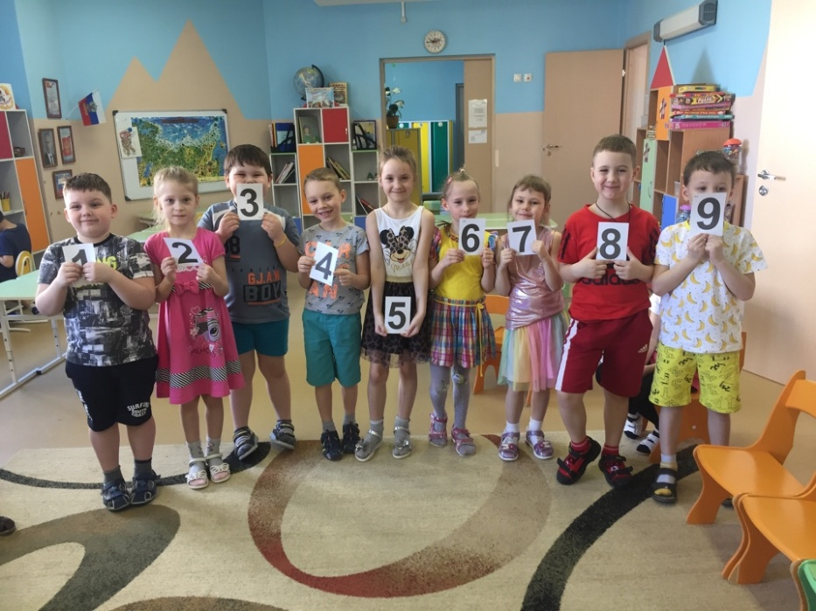
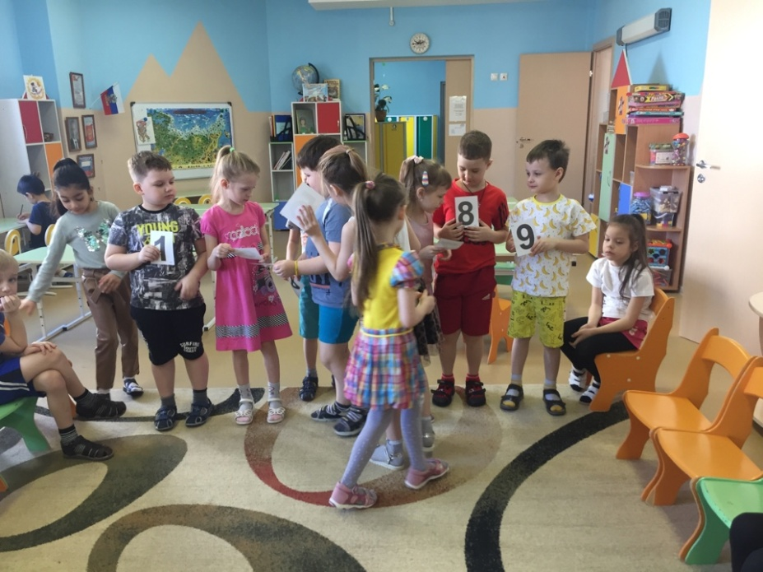
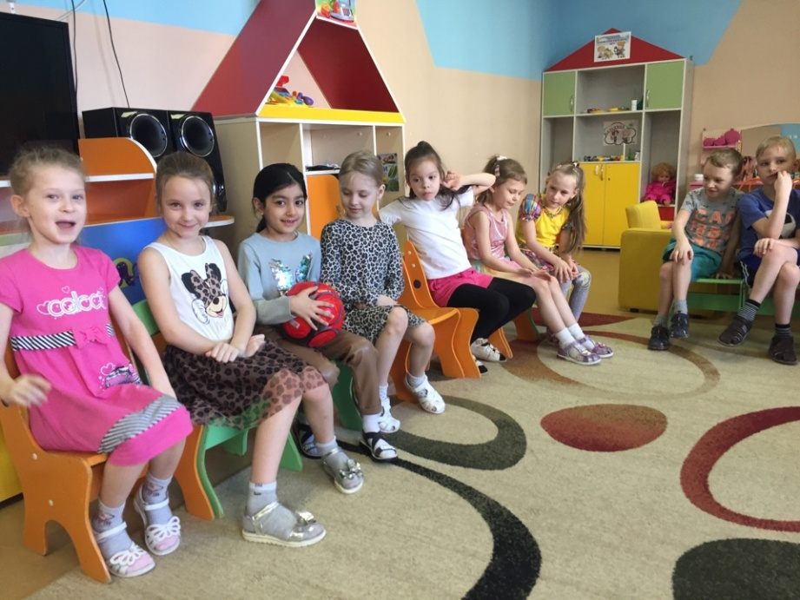

Slide 17
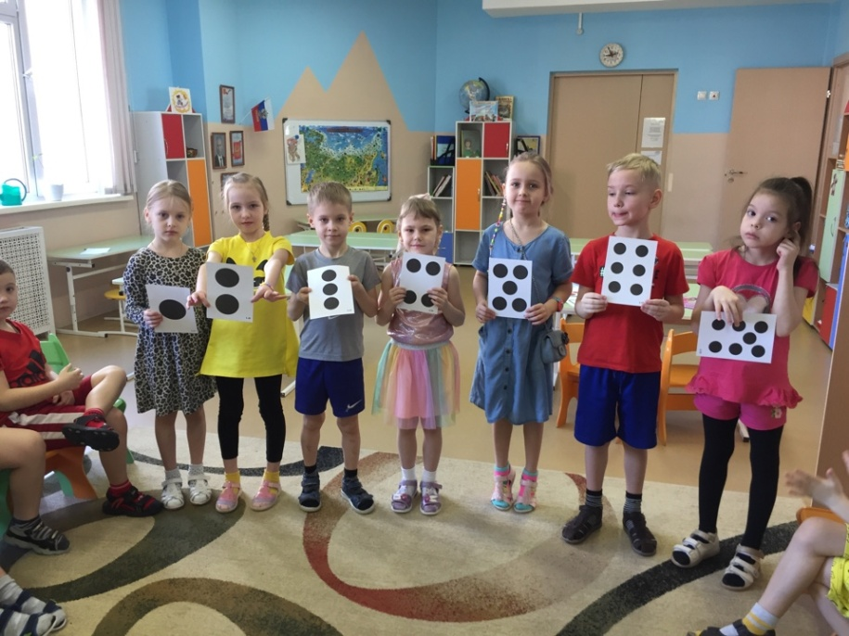
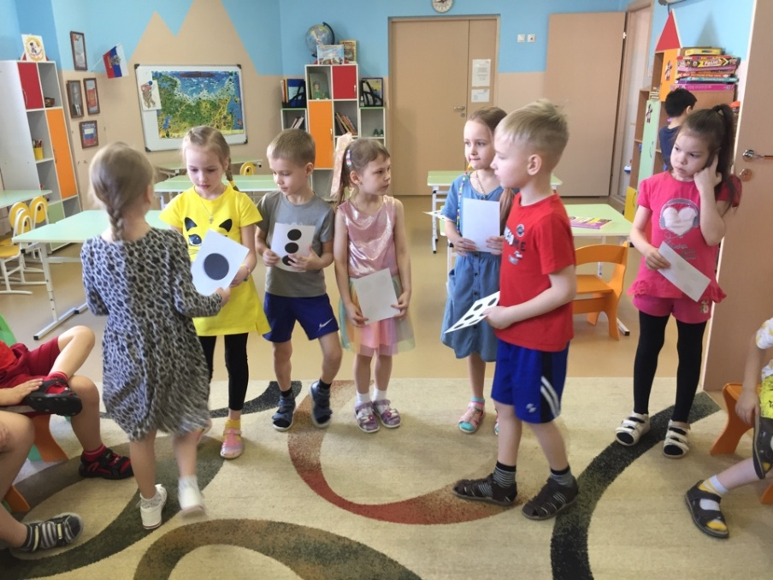
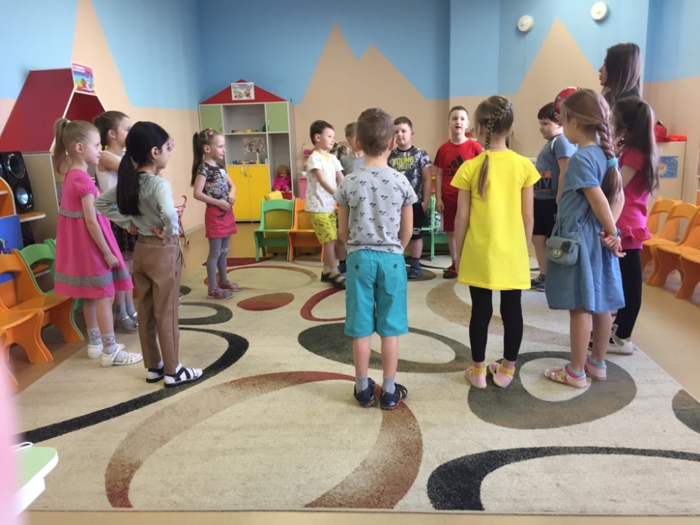
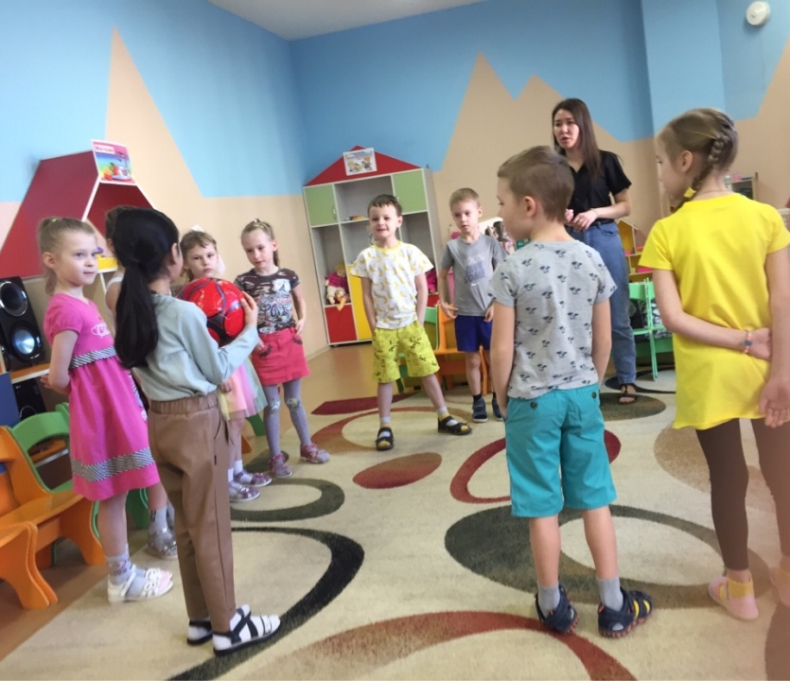

Slide 18
Спасибо за внимание!

